Slide 1
Arquitectura de sistema
Plataformas de testeo y validación
Master en Sistemas Inteligentes de Energía

Slide 2
Contenido
Qué es una arquitectura de sistemas
Sistemas y emergencia
Arquitectura y puntos de vista
Análisis de la arquitectura de sistemas
Descomposición Estructural y Descomposición Funcional
Tipos de vistas

Slide 3
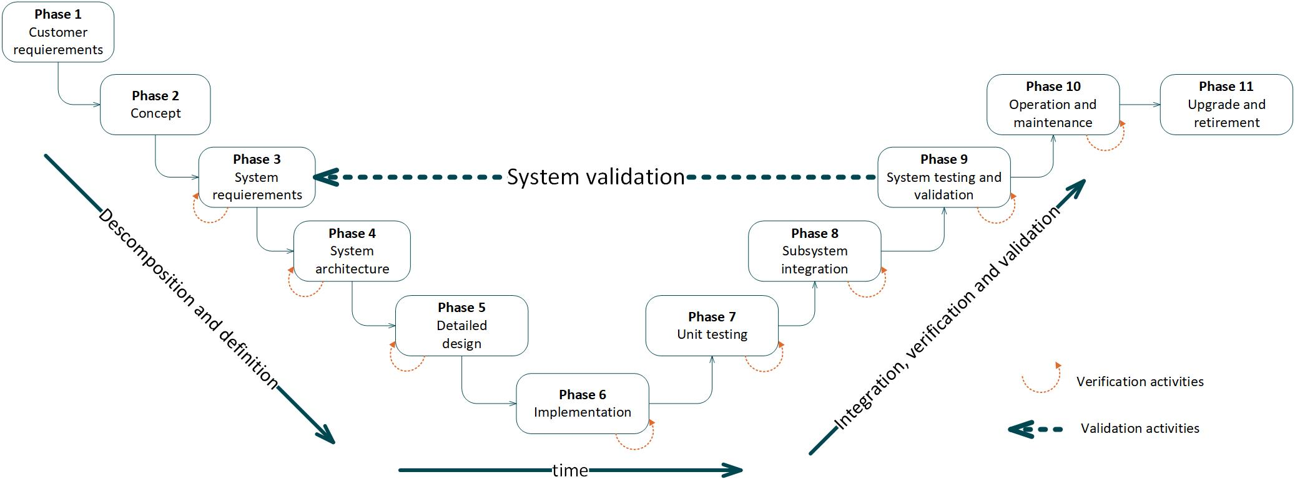
Contenido
3. Architecture

Slide 4
¿Qué es la arquitectura de un sistema?
1

Slide 5
¿Qué es un sistema?
Un sistema es un conjunto de entidades y sus relaciones
cuya funcionalidad es mayor que la suma de las entidades individuales.
Crawley, E. et al., (2016)
System Architecture. Pearson.
Un sistema no es la suma de las partes, sino el producto de la interacción de esas partes.
Russell Ackoff.

Slide 6
¿Qué es la arquitectura de un sistema?
Arquitectura
Es el modelo conceptual que define la estructura, el comportamiento y más puntos de vista de un sistema. Hannu Jaakkola and Bernhard Thalheim. (2011)
Vista
El propósito de las vistas y los puntos de vista es permitir a los humanos comprender sistemas muy complejos. Edward J. Barkmeyer et al. (2003)

Slide 7
Análisis de la arquitectura del sistema
2

Slide 8
Descomposición estructural y funcional
2.1
Análisis de la arquitectura del sistema

Slide 9
Forma y función
La estructura de un sistema puede descomponerse de dos formas:
Descomposición estructural (forma).
Descomposición funcional (función).

Slide 10
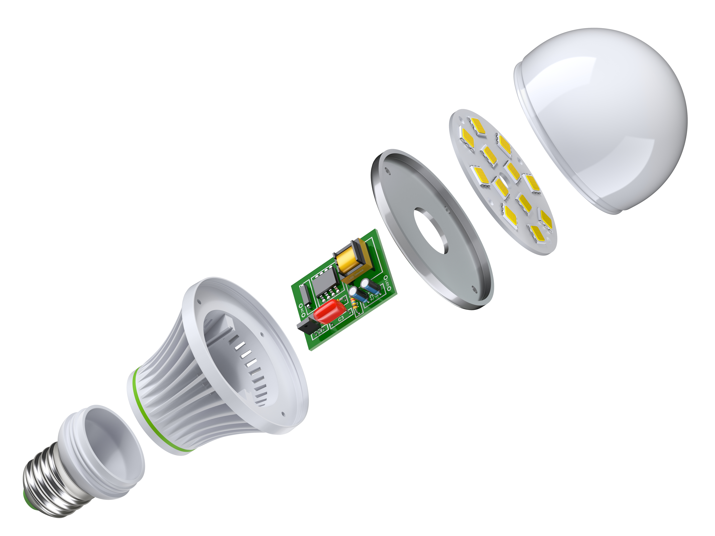
Descomposición estructural
Ejemplo: bombilla
leds
cover
electronics
case
base
socket
Vista explotada de la bombilla led
DepositPhotos, 2016. ID:121401858

Slide 11
Descomposición estructural
Descomposición estructural
Vista explotada de la bombilla led
DepositPhotos, 2016. ID:121401858

Slide 12
Descomposición estructural
Descomposición estructural
Cada subsistema se descompone y organiza en jerarquías
Vista explotada de la bombilla led
DepositPhotos, 2016. ID:121401858

Slide 13
Jerarquía de descomposición
Cada subsistema se descompone y organiza en jerarquías

Slide 14
Tipos de vistas
2.2
Análisis de la arquitectura del sistema

Slide 15
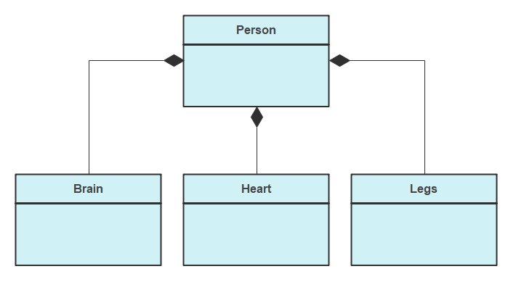
Tipos de vistas
Diagrama de composición

Slide 16
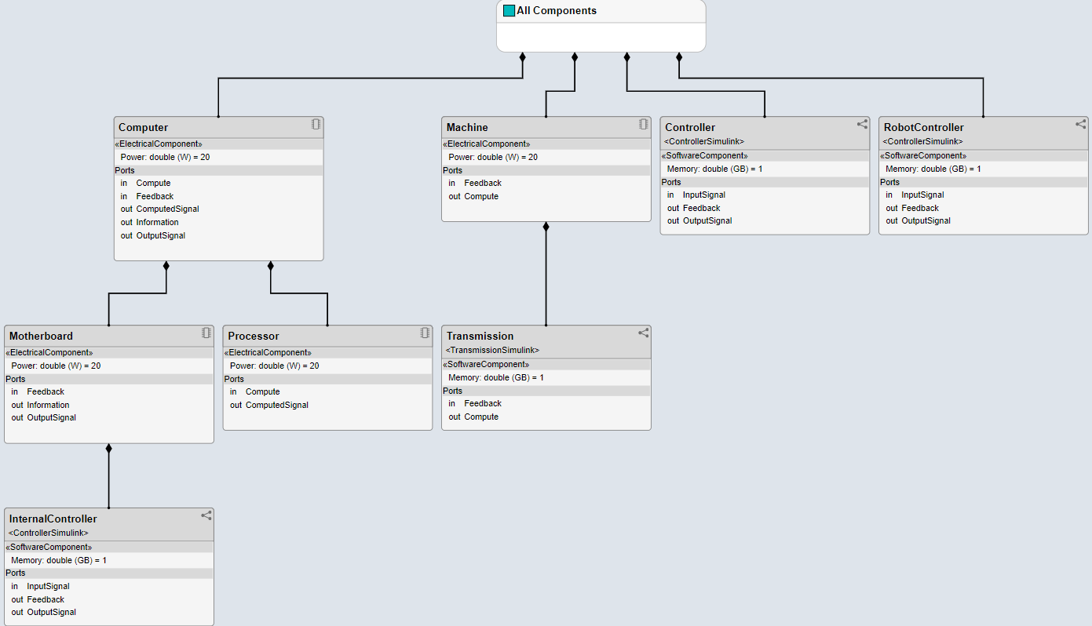
Tipos de vistas
Diagrama de composición (en System Composer)

Slide 17
Tipos de vistas
Diagrama de composición: Composición vs. agregación
Coche
Coche
Motor
Pasajeros
Composición: todos los coches tienen motor
Agregación: los coches pueden tener pasajeros, van y vienen

Slide 18
Tipos de vistas
Diagrama de composición: Composición frente a agregación
Coche
Pasajero
Agregación: elimine el coche y el pasajero podrá viajar a otro lugar
Motor
Composición: elimina el coche y el motor es inútil

Slide 19

Tipos de vistas
Diagrama de casos de uso
Tranferir dinero
<<incluye>>
cliente
Verificar estado
Sacar dinero
Banquero
Cajero

Slide 20
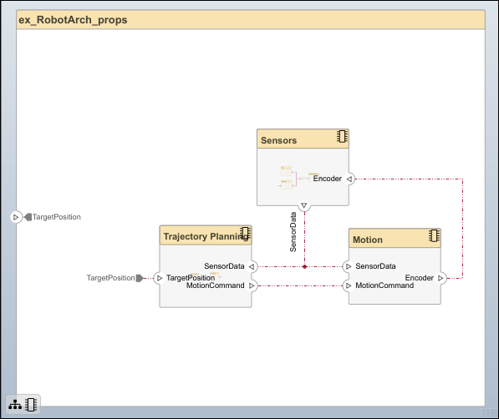
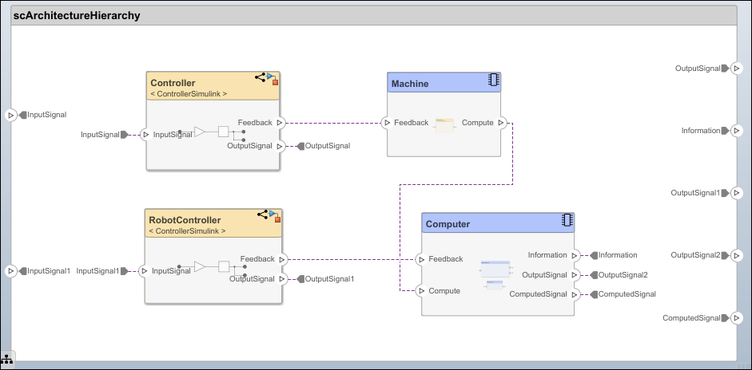
Tipos de vistas
Interfaces

Slide 21
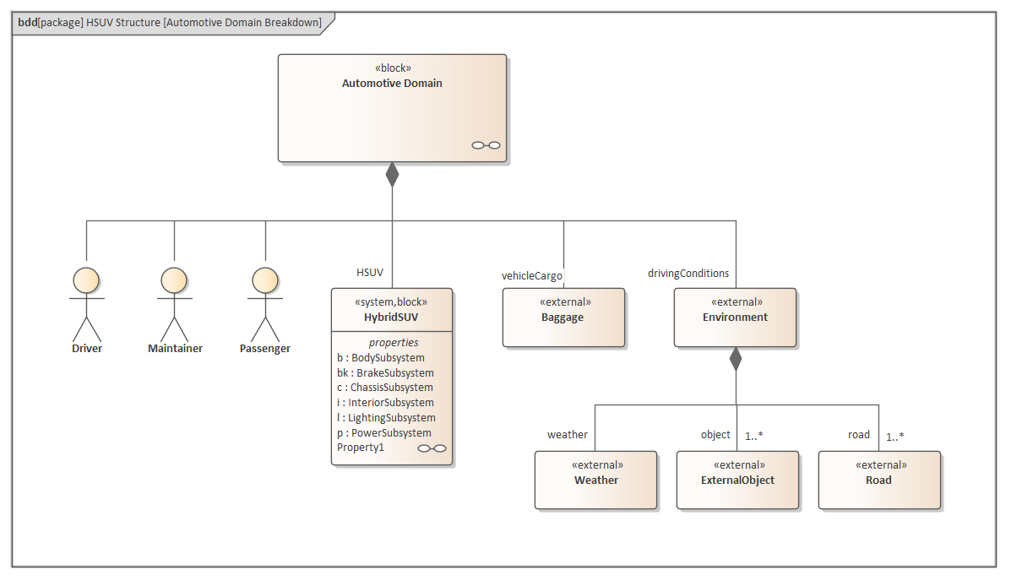
Tipos de vistas: Lenguajes estándares
El modelado de arquitecturas puede realizarse siguiendo distintos lenguajes.
SysML es un lenguaje de modelado gráfico de uso general para especificar, analizar, diseñar y verificar sistemas complejos.
https://sparxsystems.com/enterprise_architect_user_guide/14.0/model_domains/sysml.html

Slide 22
Referencias bibliográficas
3

Slide 23
Referencias bibliográficas
System Architecture. Strategy and Product Development for Complex Systems E. Crawley, B.Cameron, D. Selva (2016)
Systems Architecting. A Business Perspective Gerrit Muller (2012)
The secret of APOLO. Systems Management in American and European Space Programs Stephen B. Johnshon (2002)
Architecting Software Intensive Systems. A Practitioner’s Guide Anthony J. Lattanze (2009)

Slide 24
Eskerrik asko
Muchas gracias
Thank you
Paul Aretxederreta
paretxederreta@cafpower.com
www.linkedin.com/in/paul-aretxederreta
Parque Tecnológico de San Sebastián
Paseo Mikeletegi, 58 - 2º
20009 San Sebastián • Spain
www.cafpower.com

